Slide 1


Симулятор студенческой жизни
Команда: ProTec

Slide 2



Команда
Введение
Целевая аудитория
Определение проблемы
Содержание
Подходы к решению проблемы
Анализ аналогов
Требования к продукту и к MVP
Стек для разработки
Прототипирование
Разработка системы
Заключение

Slide 3
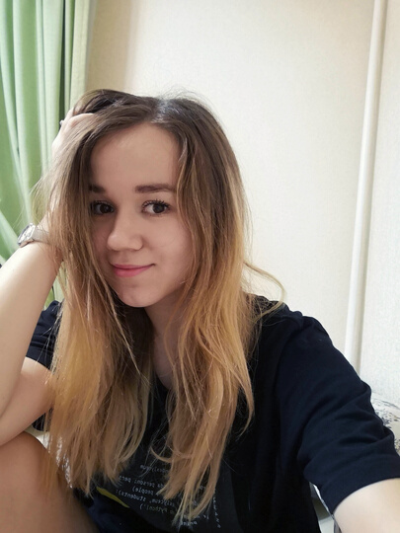

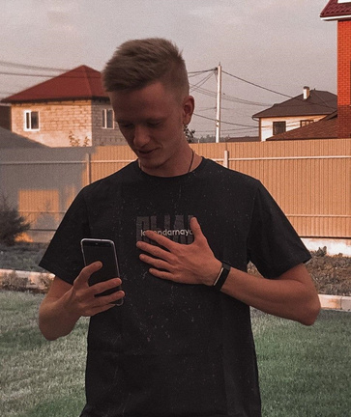
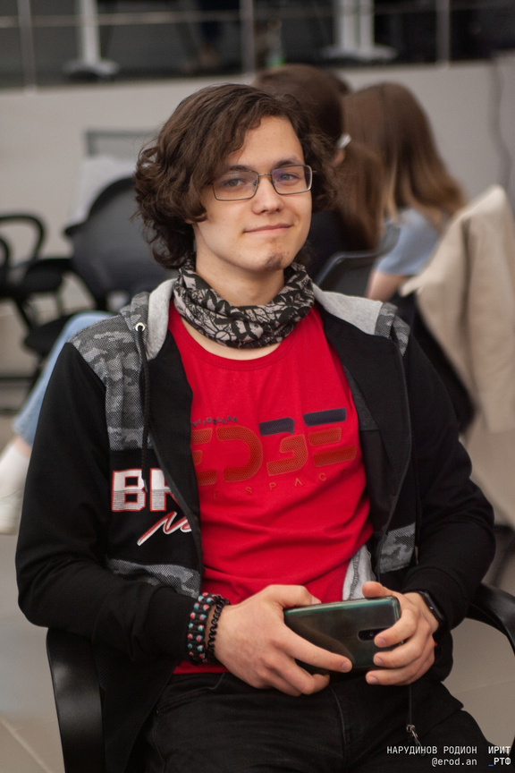
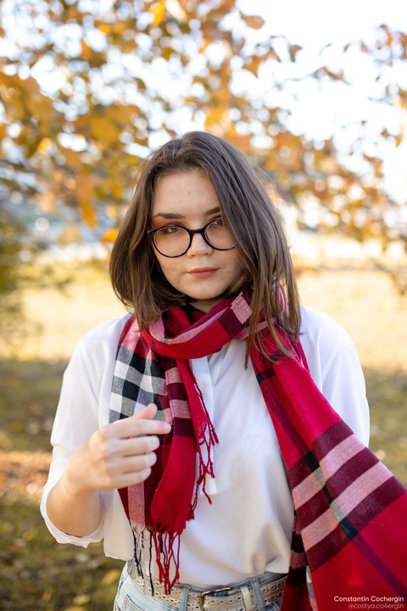
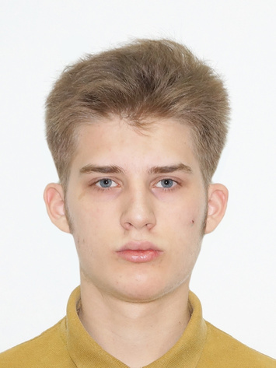
Шияхметова Ксения Зинуровна
Знакомство с командой
РИ-100017 – Дизайнер
Кожевников Арсений Андреевич
РИ-100017 – Программист
Свиридова Ольга Анатольевна
РИ-100017 – Дизайнер
Крайзель Андрей Вадимович
РИ-100017 – Тимлид
Филиппов Тимофей Евгеньевич
РИ-100003 – Аналитик

Slide 4

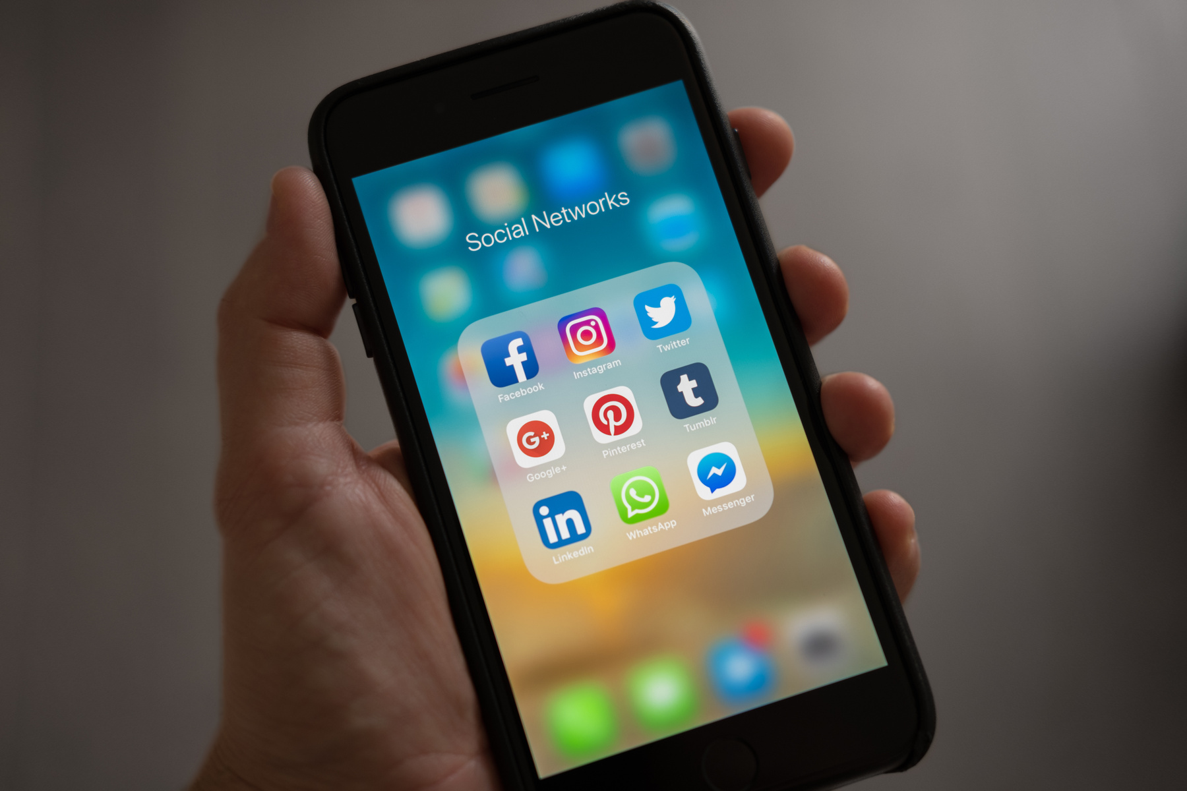
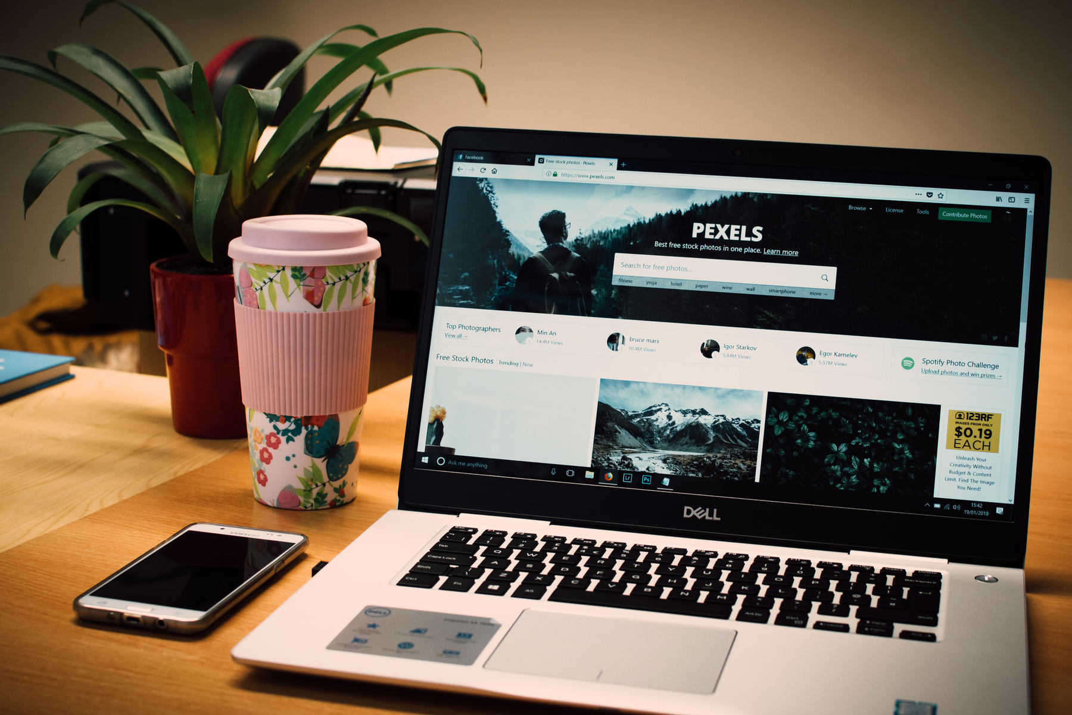


Введение
Постановка цели
Определение задач

Slide 5
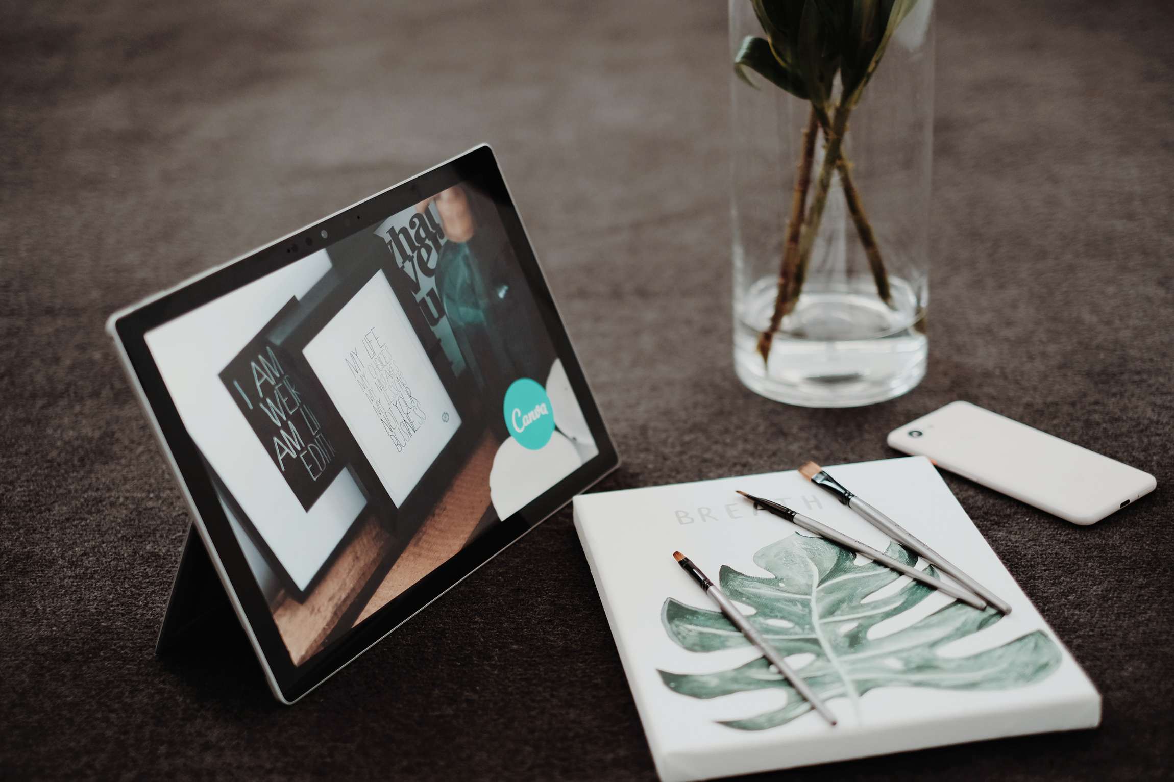


Целевая аудитория
По методике 5W Марка Шеррингтона
Студенты превого курса
Абитуриенты
Даст возможность научиться правильному распределению своего времени в условиях новой для них среды
Позволит погрузиться в студенческую жизнь до начала учебного года

Slide 6




Расстановка приоритетов
Неправильная расстановка приоритетов в учебном плане
Проблемы
Нехватка времени на личные увлечения
личная проблема клиента в связи с неправильным распределением времени
Отсутствие аналогов
Отсутствие приложений, которые бы в должной мере помогали клиенту разобраться в теме тайм-менеджмента.

Slide 7





Теория
Решения
Ознакомление пользователей с основами тайм-менеджмента
Технологиии
Создание безосновательно развлекательного приложения, несущего в себе помимо образовательного развлекательный характер

Slide 8

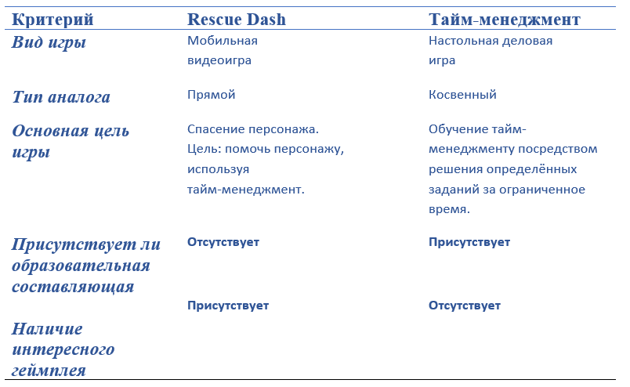

Анализ аналогов
С целью выявления наиболее удачных идей и способов решения проблемы.
Существует достаточно мало приложений, которые решали бы проблему обучения тайм-менеджменту

Slide 9



Требования к продукту и MVP
Требования пользователей
Функциональные требования
Нефункциональные требования
Интерес
Поддержка различных ОС
Образовательный процесс
Возможность к расширению
Стабильная работа
Реализация всех систем
Задействование С#

Slide 10

Основная среда разработки
(игровой движок)
Unity
C#
Написание скриптов
Figma
проектирование интерфейса игры
Стек разработки

Slide 11
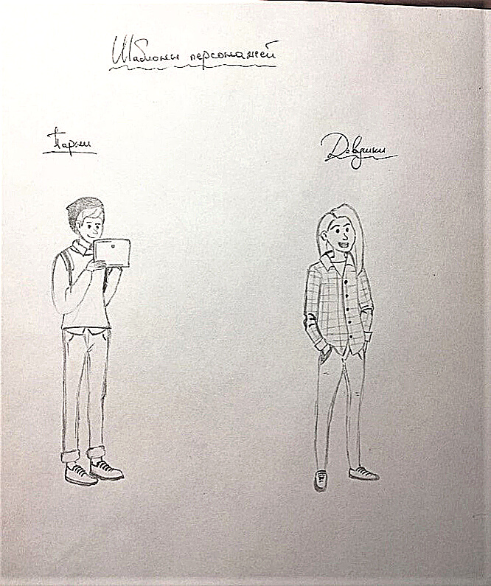
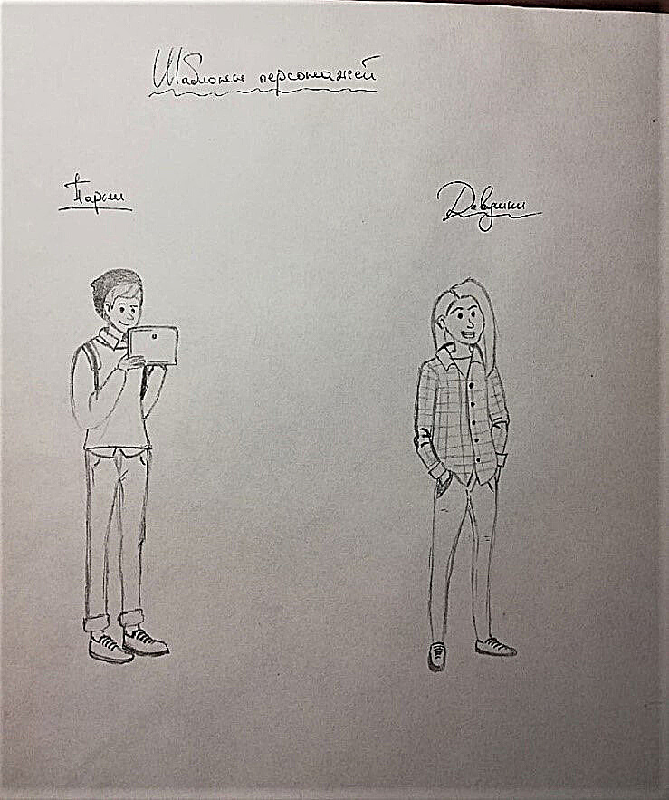
Девушка
Алёна, студентка 1 курса ИВТ
Увлекается пением и космонавтикой
Дизайн персонажей
Парень
Денис, изучает криптографию.
Увлекается приготовлением пищи и рисованием

Slide 12

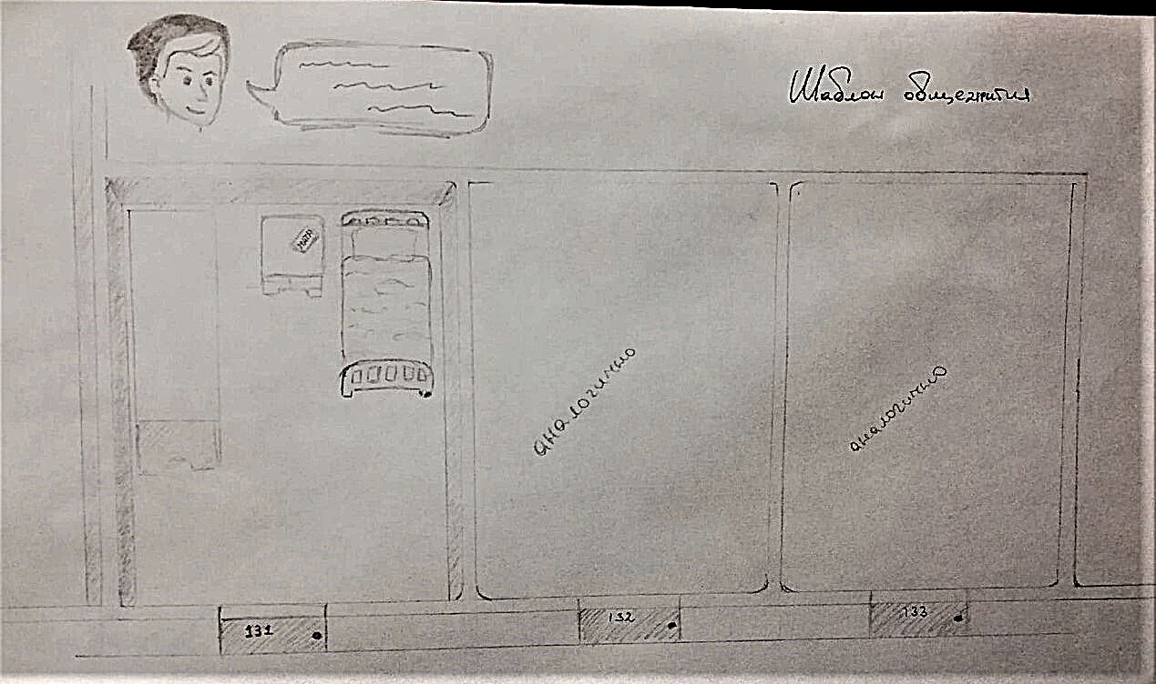
Пример диалогового окна

Slide 13
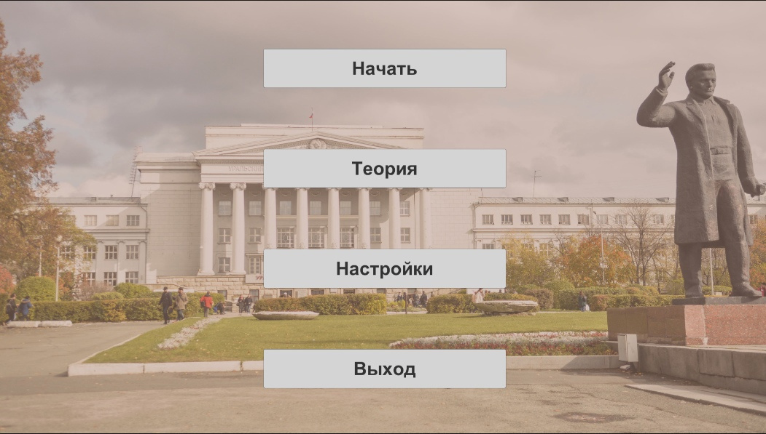



Главное меню

Slide 14
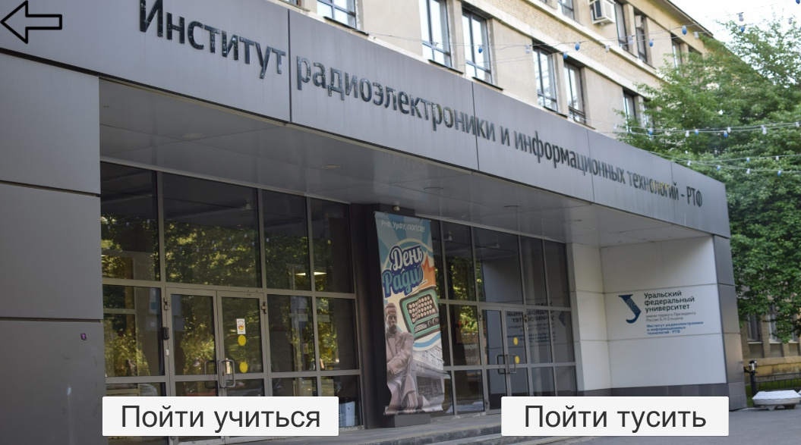


Вход в радиоФАК

Slide 15
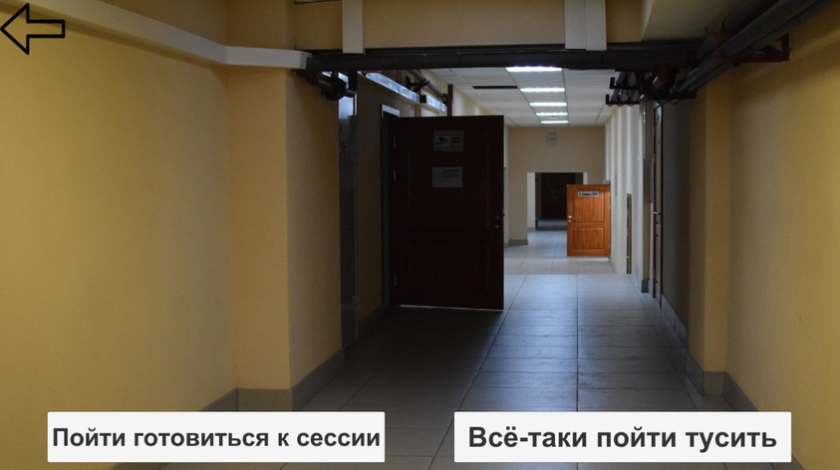


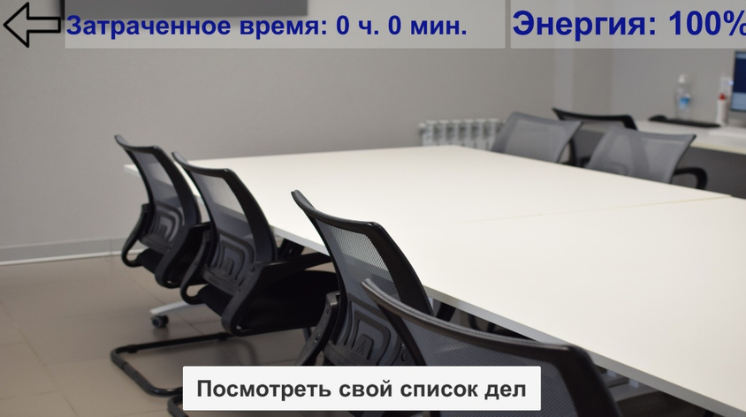

Коворкинг

Slide 16
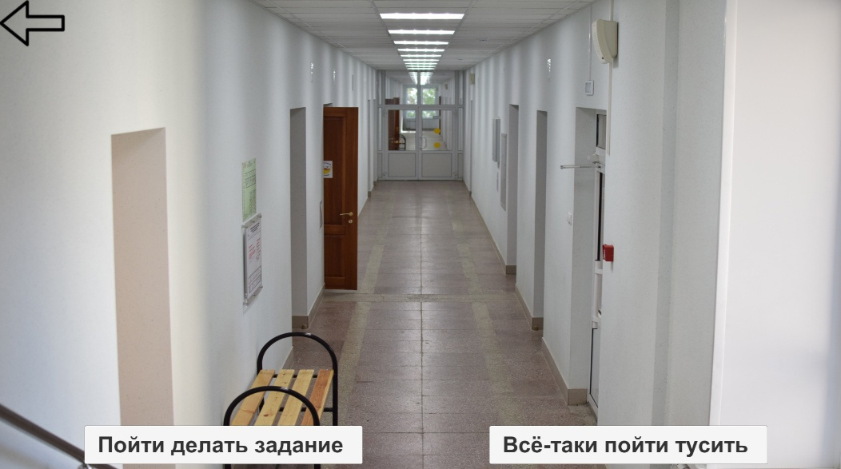


Коридор в аудиторию

Slide 17

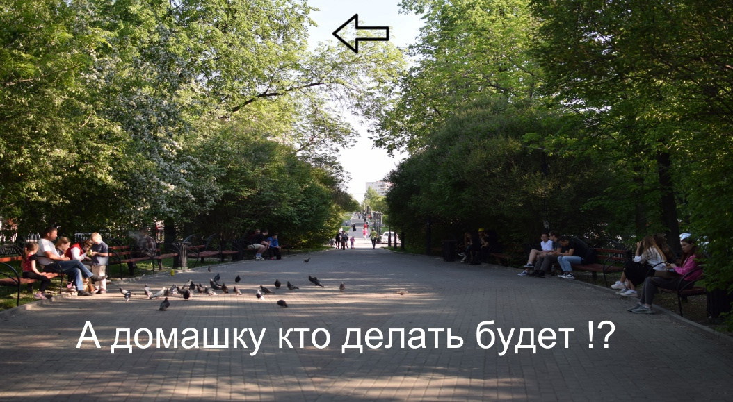



Место отдыха и новых знакомств

Slide 18
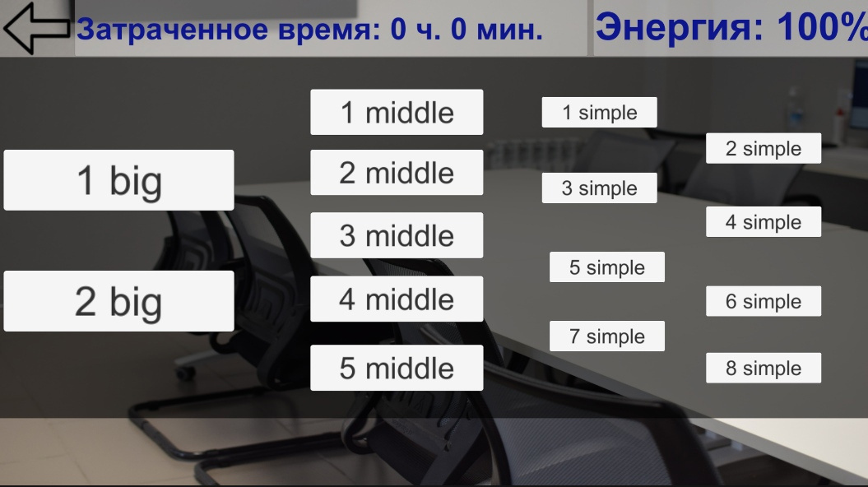


Список дел

Slide 19
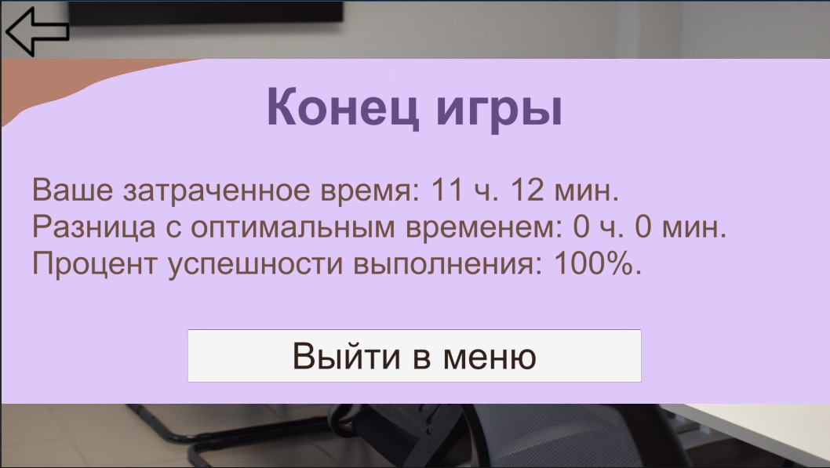



End

Slide 20

Заключение
Используя возможности выбранного языка программирования и среды разработки продукт можно быстро дорабатывать и адаптировать под нужды рынка.

Slide 21

Команда
СПАСИБО ЗА ВНИМАНИЕ
Крайзель Андрей Вадимович
Кожевников Арсений Андреевич
Свиридова Ольга Анатольевна
Шияхметова Ксения Зинуровна
Филиппов Тимофей Евгеньевич

